Slide 1
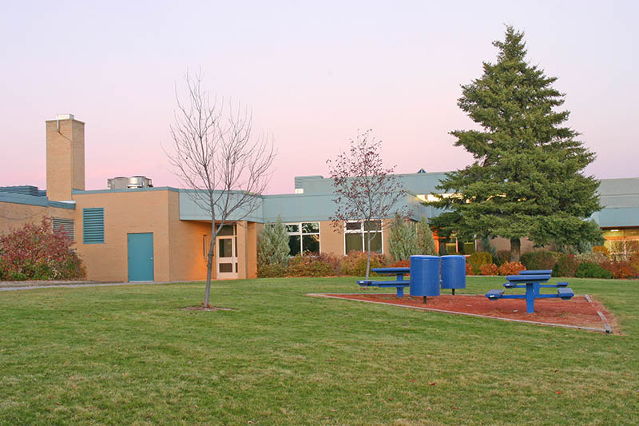
Škola
Postoji jedna škola,
što na mjestu dugo stoji,
vrata otvara u rujnu
i kolone djece broji.
Ispred nje igralište,
na njemu vesela graja,
koševi, lopte, vijače,
za igru bez konca i kraja.

Slide 2
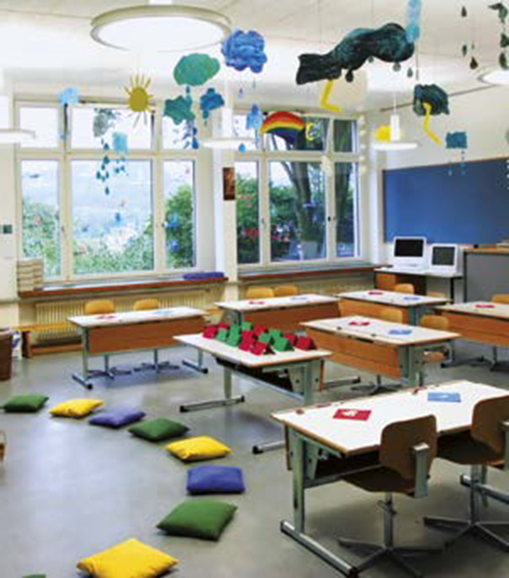
A unutra kad uđeš,
učionica te čeka,
knjižnica, zbornica, kuhinja
i kancelarija poneka.
U školi su svakoga dana
ravnatelj, pedagoginja, tajnik,
učitelji raznih zvanja
te knjižničarka i blagajnik.

Slide 3
Da učenici vrijedno
znanja i vještine tkaju,
svi oni stalno se trude,
dajući najbolje što znaju.
Kako bi uredna bila
spremačice se brinu,
a domar za popravke,
grijanje, okolinu.
Kad u školu veselo uđu
dječja ozarena lica,
ona postaje maštovita
i pametna pozornica.

Slide 4
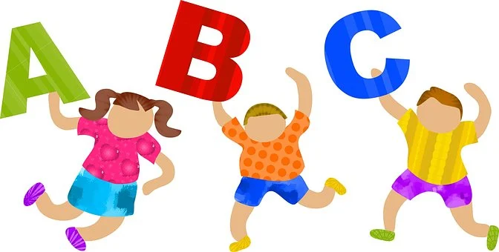
Zašto škola otvara vrata u rujnu?
Gdje se nalazi igralište?
Što ima na igralištu?
Kome koriste vijače?
Znaš li preskakati vijaču?
Koje prostorije se nalaze u školi?
Što se radi u blagovaonici?

Slide 5
Što radimo u učionicama?
Što rade učitelji?
Što radi pedagog/inja?
Što radi knjižničar/ka?
Tko brine o čistoći škole?
Zašto je škola pozornica?
Zašto je maštovita pozornica?
Zašto je pametna pozornica?

